Slide 1

I Seminari SHuS
Citta’ Sostenibili
5 Maggio 2015
Nuove sfide per la medicina del Lavoro: Immigrazione, Promozione della salute
Accesso alle cure e bisogni dei lavoratori svantaggiati in ambito urbano
Federica Masci, Claudio Colosio

Slide 2
CONTENUTI
Introduzione : il concetto di “copertura”
Lo scenario
Fattori determinanti e conseguenze
Possibili soluzioni e proposte OMS
Esempi virtuosi
Conclusioni
Notes:
Buongiorno a tutti, il presente intervento vuole avere l’boettivo di fornire delle chiavi di lettura del concetto di accesso alla salute e delle politiche delineate in particolare per i lavoratori svantaggiati. Chiariro quindi quale sia il concetto di copertura sanitaria , presenterò alcuni dati internazionali e nazionali, fattori determinanti e conseguenze e infine vedemo quale sia stata la posizione presa dal parte dell’OMS e alcuni esempi italiani e stranieri per poi giungere alle conclusioni.

Slide 3
Il concetto di «Copertura»
Con il termine "copertura" si indica la percentuale di una popolazione che può ottenere una prestazione sanitaria necessaria.
Esempi:
1)la determinazione dei livelli di attività acetilcolinesterasica ematica in lavoratori esposti ad antiparassitari organofosforici
2) l’esecuzione di una ecografia a una gravida
3) il monitoraggio periodico della crescita di un bambino

Slide 4
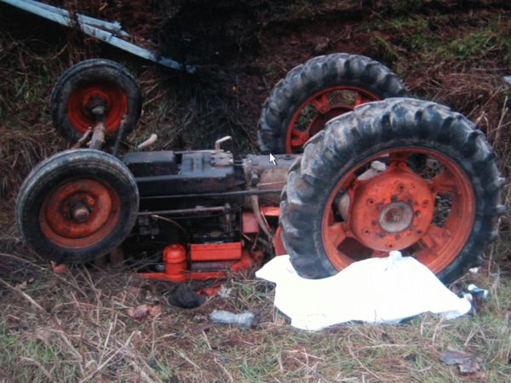
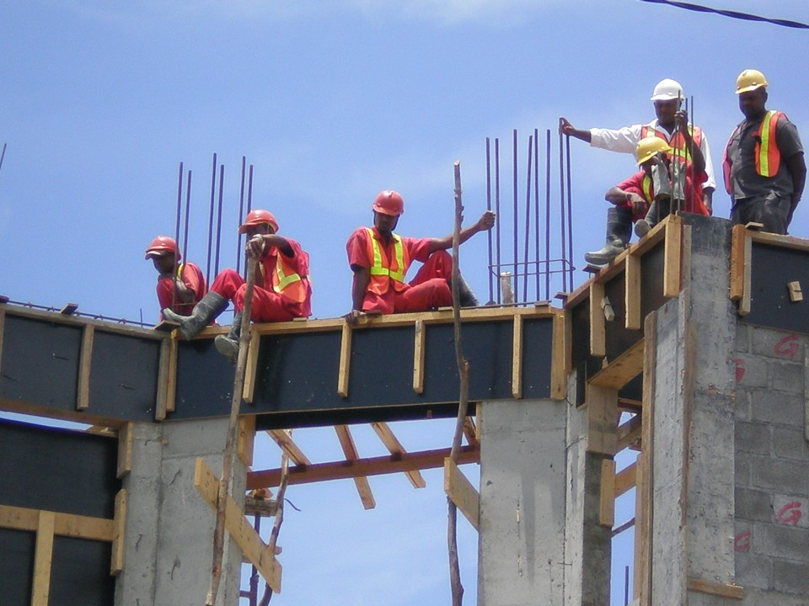
La «copertura» in relazione alla salute e sicurezza sul lavoro è necessaria ?
Infortuni
Temperature estreme
Rischio biologico
Lunghi turni di lavoro
Radiazione solare
Rumore e vibrazioni
Stress lavoro correlato
sostanze cimiche e pesticidi
Rischio biomeccanico

Slide 5
Lo scenario : alcuni dati
Nelle regioni in via di sviluppo la copertura varia dal 5 % al 10 % nei casi più virtuosi
L'agricoltura, le imprese autonome, le piccole imprese e il settore informale non sono affatto coperte
Nelle regioni europee : range 5-90%; Europa centrale ed orientale: in transizione
USA, Canada, Giappone, Australia, Israele: copertura paragonabile all'Europa occidentale
Il problema dell'agricoltura di sostentamento familiare, lavoratori pagati a giornata nelle piantagioni, lavoratori stagionali o migranti e lavoratori minorenni
Rantanen J. And Fedotov I.A. (2002). Standards, Principles and Approaches in Occupational Health Services. Available at: http://www.ilo.org/safework/info/publications/lang--en/docName--WCMS_110439/index.htm
http://www.ilo.org/safework/areasofwork/lang--en/WCMS_117367/index.htm

Slide 6
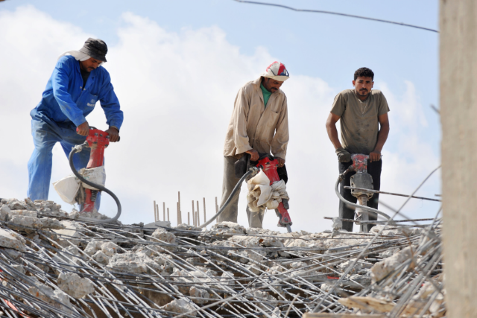
Lo scenario: migranti e lavoro
Migrants and work
Nel 2014 15,2 milioni di migranti "ufficiali" sul lavoro (7,0% del totale dell'occupazione dell'UE).
7,3 milioni di cittadini di un altro Stato membro dell'UE; 7,9 milioni di cittadini extracomunitari.
Distribuzione: agricoltura,
produzione, costruzione,
Ristoranti. Fonte (Eurostat 2014)
In Italia (regione lombarda): il 55,3% degli uomini è stimato a lavorare come impiegato in occupazione regolare e al 14,4% per l'impiego sommerso. Donne 59,7%, non dichiarate 19,7%.
Fonte :European Foundation for the
Improvement of Living and Working Conditions, 2007

Slide 7
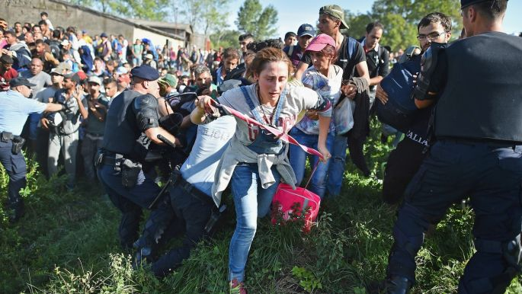
Lo scenario : gli «irregolari»
Undocumented migrants
Possono essere da 5 a 8 milioni
Tra il 10 e il 15% dei 56 milioni
di migranti europei hanno uno status irregolare
Ogni anno mezzo milione di migranti non documentati arrivano nell'UE (Eurostat, 2014)
Quasi 104 mila persone hanno ottenuto lo status di rifugiato nell'UE-28 nel 2014 (primo grado e decisioni definitive)
Circa 80 mila chiedono lo status di protezione sussidiaria o l'autorizzazione a rimanere per motivi umanitari
Fonte: The report by the Global Commission on International Migration October 2005, (Madrid: Médecins du Monde, 2005)
Notes:
anche questa diapo è un pò specifica, a meno che tu non debba parlare di immigrazione in senzo stretto.

Slide 8
LA CONSEGUENZA
Circa l'85% dei 3 miliardi di lavoratori del mondo non ha accesso ai servizi sanitari professionali
(2,55 miliardi)
La maggior parte di questi lavoratori lavora in paesi in via di sviluppo, o in un
settore 3-d
(dirthy-sporco; dangerous-pericoloso e demaniding-faticoso)
L'agricoltura ed edilizia sono in questa lista!

Slide 9
Le disuguaglianze
Solo una parte dei lavoratori ha accesso alla sorveglianza sanitaria sul luogo di lavoro
L’accesso non dipende dal rischio ma dall’impiego
Tra coloro che sono esposti agli stessi livelli di rischio, solo una parte ha accesso alla sorveglianza sanitaria
Gli stessi livelli di esposizione al rischio sono affrontati in modi diversi (disuguaglianze!)
SOTTOSTIMA
DELLE MALATTIE PROFESSIONALI E INFORTUNI
NEGAZIONE DI UN DIRITTO UMANO FONDAMENTALE:
IL DIRITTO ALLA SALUTE
Notes:
Logica vorrebbe che i massimi livelli di copertura siano garantiti ai soggetti più a rischio ma proprio su questo aspetto si evidenziamo gravi problemi

Slide 10
Fattori che influenzano la copertura
Disponibilità dei servizi sanitari
Possibilità di utilizzo da parte dei potenziali utenti
Distanza
Costi
Comportamenti degli utenti

Slide 11
Come migliorare la copertura?
Elevata percentuale di non coperti (non solo agricoltura, ma anche piccole imprese e settore informale)
Mancanza di «providers» di assistenza sanitaria
Barriere culturali
Barriere sociali (migranti non registrati; ...)

Slide 12
COME INCRMENTARE LA COPERTURA?
Affrontare la carenza di fornitori e servizi in due modi possibili:
1. ottimizzazione e migliore sfruttamento delle risorse e delle capacità esistenti.
2. creazione di nuove strutture nel territorio
Obiettivo: fornire gli interventi essenziali necessari

Slide 13
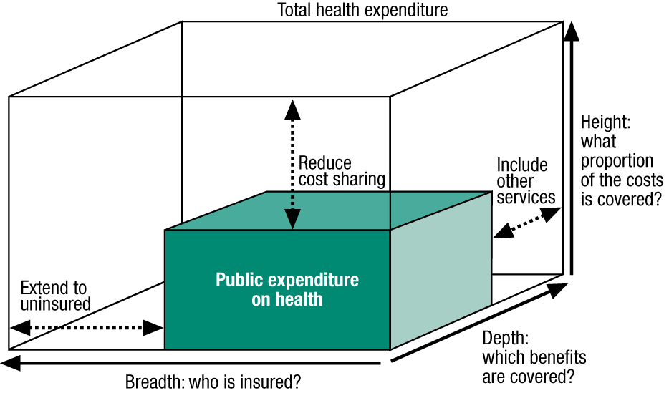
Tre strategie verso la copertura universale per i lavoratori
Migliorare le condizioni di lavoro, La gestione clinica e l’indennizzo delle malattie professionali
Chi è coperto?
Settore informale, migranti, agricoltori
Quali interventi ? Prevenzione primaria, secondaria e terziaria
Notes:
There are three ways of expanding coverage:
Increasing the proportion of costs that are covered, this is to ensure that workers do not have to pay for prevention, diagnosis, treatment and rehabilitation of ocucpational diseases and injuries. This needs insurance schemes for occupational diseases and injuries.
Increasing the number of interventions – for example by adding primary prevention of occupational risks and promotion of work capacity to the diagnosis and treatment of ocucpational diseases and injuries
Expanding the groups of workers who have access to basic interventions for workers' health – we have already heard good examples about covering workers in the informal sector, small enterprises, farmers and migrant workers.

Slide 14
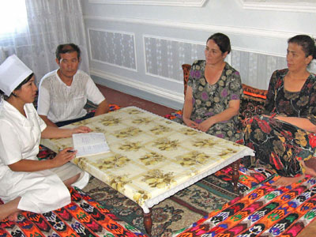
LA SVOLTA: L’ASSISTENZA SANITARIA PRIMARIA
Essenziale
Pratica
Scientificamente organizzata e accettabile per metodi e strumenti
Universalmente accessibile alle famiglie nelle comunità con una partecipazione completa
Caratterizzata da costi che le comunità possano affrontare
Il primo memento di contatto tra i singoli individui, famiglie e comunità con il Servizio Sanitario di una nazione.
Alma-Ata Declaration, 1978
per gentile concessione di Namoz Tolipov, Uzbekistan
Notes:
La alma ata declaration che ha definito i requisiti principali della assistenza sanitaria primaria e redatta a seguito di un grande momento assembleare internazionale di discussione organizzato dall OMS. In BASE A TALE DICHIARAZIONE , LA assistenza primaria deve essere….
ORTARE L’ASSISTENZA SANITARIA IL PIU’ VICINO DOVE LA GENTE LAVORA E VIVE

Slide 15
UNA PROPOSTA :
ESSENTIAL HEALTH PACKAGES (EHP)
Concetto di «EHP»:
Un elenco limitato e ben definito di servizi sanitari pubblici e clinici, necessari per soddisfare le esigenze sanitarie locali.
Il contenuto di un EHP deve essere:
Stabilito in base alle priorità locali
Fornito da personale adeguatamente istruito
Offerto nel livello primario e in alcuni casi di assistenza secondaria

Slide 16
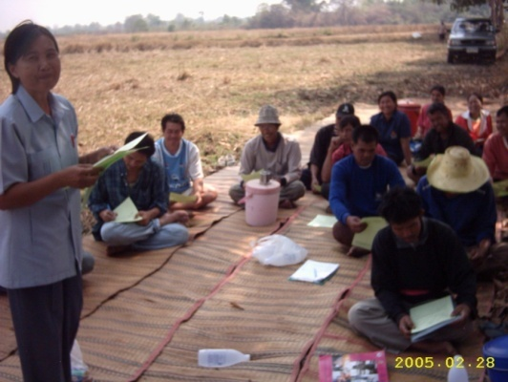
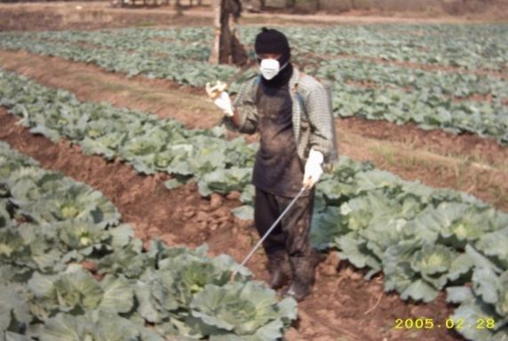
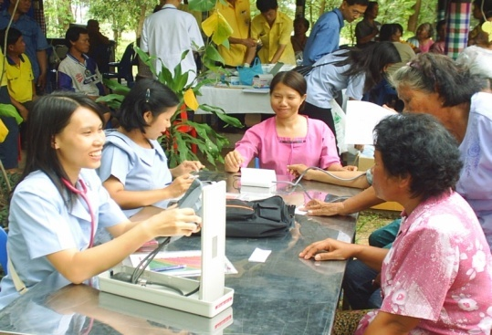
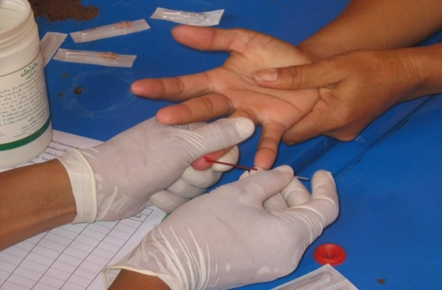
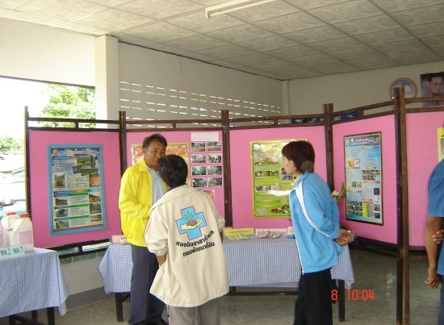
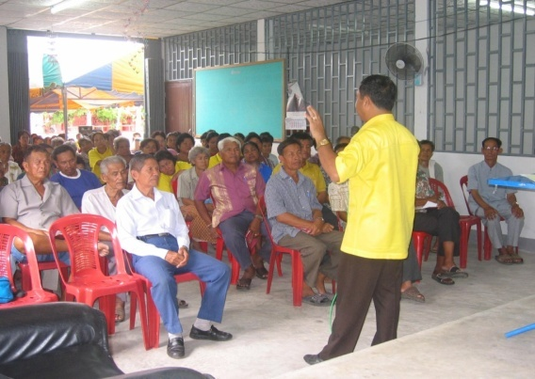
Esempio 1: Attività delle unità tailandesi di assistenza primaria in materia di salute dei lavoratori nelle zone rurali
1. Indagine ambientale di lavoro in aziende agricole
2. Screening per i pesticidi (livello di colinesterasi nel sangue)
3. Formazione e educazione sanitaria per i gruppi target di lavoratori - agricoltori, artigiani

Slide 17
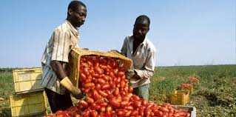
Esempio 2: LA SORVEGLIANZA SANITARIA DEI LAVORATORI STAGIONALI: DECRETO DEL 27 MARZO 2013 DEL MINISTERO DEL LAVORO E DELLE POLITICHE SOCIALI
Lavoratori stagionali: coloro che “ svolgono presso la stessa azienda un numero di giornate non superiori a 50 all’anno, limitatamente a lavorazioni generiche e semplici non richiedenti specifici requisiti professionali”;
Idoneità con validità biennale.

Slide 18
MESSAGGI CHIAVE PER IL FUTURO
Incorporare la medicina del lavoro nell’assistenza primaria
Sviluppare la collaborazione tra i medici del lavoro e Medici di Base
Fornire formazione e istruzione specificamente rivolti ai diversi attori della prevenzione sui luoghi di lavoro
Notes:
Integrare nel corsi dei medici di base ativit di aggiorbameno obbligatorio previste per legge queli elemnti miimi di competemza necessari a far fronte alle richieste degli utenti che possono manifestare prpblemi legati al lavoo
- Intervento mirato a modificare il comportamento i gran parte dei lavoratori stagionali che per motivi culturali rifiuta il contatto con il medico di base in caso di necessità a in Ps SOVRACCARICANDO LE STRUTTE E I SERVIZI

Slide 19
Grazie per l’attenzione

